Slide 1
ДЕРЕКТЕР БАЗАСЫ ЖОБАСЫ
Емханадағы қабылдауға
жазылу жүйесі
Пациентке арналған онлайн жазылудан
дәрігер қабылдауы мен есепке дейін
PHP / MySQL–MariaDB / Tabler
ПАЦИЕНТ
↓
Ақпараттық жүйе · 4-тақырып
ҚАБЫЛДАУ
ЕМХАНА / ДЕРЕКТЕР БАЗАСЫ
01

Slide 2
МӘСЕЛЕ ЖӘНЕ МАҚСАТ
Неліктен осы жүйе қажет?
МӘСЕЛЕ
ЖҮЙЕНІҢ ЖАУАБЫ
Уақыт қақтығысы
Бір дерекқор
Бір дәрігерге бір уақытта бірнеше пациентті жазу қаупі.
Пациент, дәрігер және қабылдау ортақ байланыс арқылы сақталады.
Деректердің шашырауы
Тексерілетін ережелер
Карточка, қабылдау және нәтиже байланыссыз қалады.
Рөл, дерек иесі және қабылдау уақыты серверде тексеріледі.
Мақсат: жазылудан бастап қабылдау нәтижесіне дейінгі процесті біріктіру.
ЕМХАНА / ДЕРЕКТЕР БАЗАСЫ
02

Slide 3
ПАЙДАЛАНУШЫЛАР
Төрт рөл және олардың құқықтары
РӨЛ
НЕ ІСТЕЙДІ?
ҚОЛЖЕТІМДІЛІК
Пациент
Тіркеледі, бос уақытқа жазылады, бас тартады
Тек өз қабылдаулары
Тіркеуші
Карточка жасайды, жазылуды басқарады
Пациенттер мен қабылдаулар
Дәрігер
Қабылдайды, медициналық жазба, рецепт енгізеді
Өз қабылдауы және тиісті тарих
Әкімші
Пайдаланушы, дәрігер, бөлімше және есеп
Жүйені басқару
Пациент карточкасы аккаунтсыз да болуы мүмкін; бұрынғы карточканы әкімші байланыстырады.
ЕМХАНА / ДЕРЕКТЕР БАЗАСЫ
03

Slide 4
ЖҮЙЕ АРХИТЕКТУРАСЫ
Бір сұрау жүйеден қалай өтеді?
Браузер
PHP сервері
MySQL
→
→
Форма және интерфейс
Рөл, CSRF, валидация
Сұрау және шектеулер
01
Сұрау
02
Тексеру
03
Жауап
Пациент күн мен дәрігерді таңдайды.
Аккаунт пен слот ережелері тексеріледі.
Қабылдау сақталады немесе қате көрсетіледі.
PDO параметрлері SQL мәндерін сұрау мәтінінен бөледі.
ЕМХАНА / ДЕРЕКТЕР БАЗАСЫ
04

Slide 5
НЕГІЗГІ ТОҒЫЗ КЕСТЕ
Деректер қай кестелерде сақталады?
users
patients
patient_accounts
АККАУНТТАР
Логин, рөл, пароль хэші
Аты, туған күні, телефон
Аккаунт ↔ карточка
departments
doctors
specializations
ДӘРІГЕРЛЕР
Бөлімшенің атауы
Дәрігер профилі
Мамандық анықтамалығы
appointments
medical_records
prescriptions
ҚАБЫЛДАУ
Күн, уақыт, мәртебе
Диагноз, ем, ескертпе
Дәрі, мөлшер, ұзақтық
Әр кесте нақты объектіні сақтайды; байланыстар сыртқы кілттер арқылы құрылады.
ЕМХАНА / ДЕРЕКТЕР БАЗАСЫ
05

Slide 6
БІРДЕН КӨПКЕ ЖӘНЕ БІРДЕН БІРГЕ
Негізгі байланыстар
patients
appointments
doctors
1 → N
N ← 1
Пациент
Қабылдау
Дәрігер
1 ↓ 0..1
medical_records
prescriptions
1 → 0..N
Медициналық жазба
Рецепттер
users ↔ patient_accounts ↔ patients
Карточка аккаунтсыз бола алады.
ЕМХАНА / ДЕРЕКТЕР БАЗАСЫ
06

Slide 7
УАҚЫТ ҚАҚТЫҒЫСЫ
Бір уақытты екі рет алуға бола ма?
Бірегей индекс (UNIQUE)
doctor_id + appointment_date + appointment_time + occupied_slot
ОҚУ МЫСАЛЫ
09:00
Алғашқы жазба
Scheduled
Уақыт бос емес
09:00
Екінші жазба
Scheduled
Қақтығыс: рұқсат жоқ
09:00
Алғашқы жазба
Cancelled
Уақыт қайта босайды
Scheduled / Completed → 1; Cancelled → NULL. Дәл бірдей басталу уақыты қорғалады.
ЕМХАНА / ДЕРЕКТЕР БАЗАСЫ
07

Slide 8
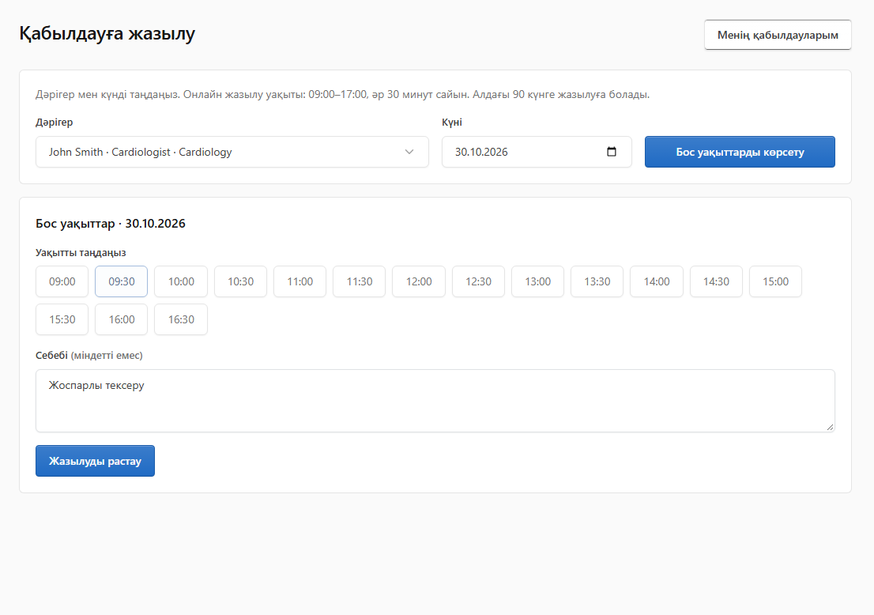
ОНЛАЙН ЖАЗЫЛУ
Пациент қалай жазылады?
01
Аккаунт
Пациент тіркеледі: жаңа аккаунт және жаңа карточка.
02
Уақыт
Дәрігер мен күн таңдалады; бос уақыттар ғана көрсетіледі.
03
Растау
Қабылдау өз тізіміне қосылады; бас тарту қолжетімді.
90 күн · 09:00–17:00 · 30 минут
ЕМХАНА / ДЕРЕКТЕР БАЗАСЫ
08

Slide 9
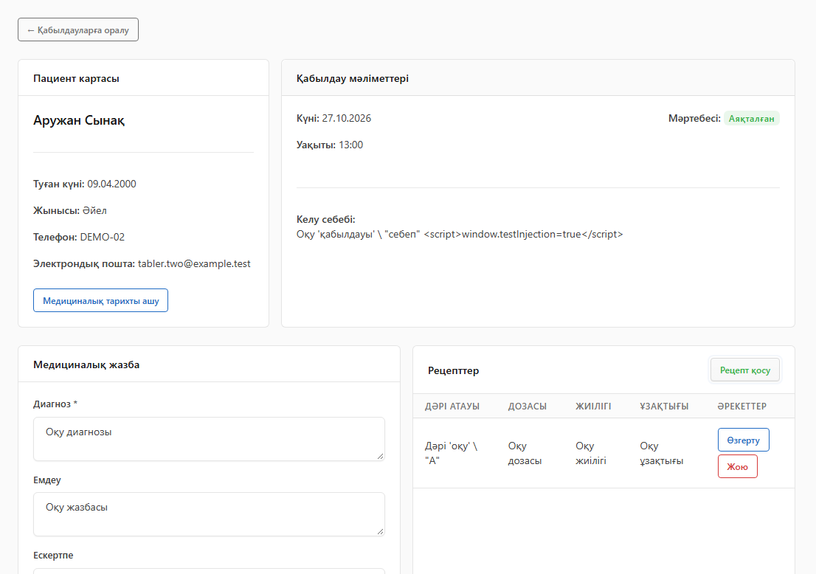
ДӘРІГЕР ЖҰМЫСЫ
Қабылдау нәтижесі қалай сақталады?
Қабылдау ашылады
Дәрігер тек өзіне тағайындалған жазбаны өңдейді.
↓
Диагноз және ем енгізіледі
Медициналық жазба + мәртебе бір транзакцияда сақталады.
↓
Рецепт жазбаға тіркеледі
Аяқталған қабылдаудан бас тартуға болмайды.
ЕМХАНА / ДЕРЕКТЕР БАЗАСЫ
09

Slide 10
ҚАУІПСІЗДІК
Деректерге кім қол жеткізе алады?
ҚОРҒАУ ҚАБАТТАРЫ
ПАЦИЕНТ ИЕЛІГІ · МЫСАЛ
1
Сессия және рөл
Әр қорғалған бетте белсенді аккаунт тексеріледі.
SELECT patient_id
FROM patient_accounts
WHERE user_id = :session_user
2
Дерек иесі
Пациент тек өз қабылдауын өзгерте алады.
3
Сұрауды тексеру
CSRF токені, PDO параметрлері, HTML экрандау.
patient_id формаға сеніп алынбайды;
ол ағымдағы сессиямен анықталады.
4
Құпиясөз
Хэш сақталып, password_verify арқылы тексеріледі.
ЕМХАНА / ДЕРЕКТЕР БАЗАСЫ
10

Slide 11
SQL ЖӘНЕ ЕСЕП БЕРУ
Есеп: дәрігердің қабылдау саны
JOIN + GROUP BY + COUNT
НӘТИЖЕ · ОҚУ МЫСАЛЫ
SELECT u.first_name, u.last_name,
COUNT(a.id) AS total
FROM doctors d
JOIN users u ON u.id = d.user_id
LEFT JOIN appointments a
ON a.doctor_id = d.id
GROUP BY d.id, u.first_name,
u.last_name;
Дәрігер
Саны
Әлия Үлгіқызы
8
Ержан Үлгіұлы
5
Мәдина Тестова
0
LEFT JOIN қабылдауы жоқ дәрігерді де қалдырады.
Көрсетілген сандар — түсіндіру үшін алынған оқу мысалы.
ЕМХАНА / ДЕРЕКТЕР БАЗАСЫ
11

Slide 12
ТЕКСЕРУ МЕН ШЕКТЕУЛЕР
Не тексерілді және не әлі қосылмаған?
ТЕКСЕРІЛГЕН
ДАМЫТУ БАҒЫТТАРЫ
✓
Рөлдер және бөтен дерекке шектеу
01 Дәрігердің жеке кестесі
02 Демалыс пен үзілістер
03 Еске салу хабарламалары
04 Пациенттің медициналық тарихы
✓
Бір уақытқа екі жазылу қақтығысы
✓
Бас тарту және аяқталған қабылдауды қорғау
✓
Медициналық жазба және рецепт
✓
Телефонда көрсету және пернетақта
Сақталған браузерлік нәтижелер: 57 + 38 тексеріс, 27.10.2026; бөлек тест базасы.
ЕМХАНА / ДЕРЕКТЕР БАЗАСЫ
12

Slide 13
ҚОРЫТЫНДЫ
Жүйенің нәтижесі
Біртұтас жұмыс барысы
01
02
03
04
Пациент
Тіркеуші
Дәрігер
Әкімші
Жазылу
Жоспарлау
Медициналық нәтиже
Есеп
Деректер байланысы · рөлдік қолжетімділік · бос уақытты қорғау
Назарларыңызға рақмет!
ЕМХАНА / ДЕРЕКТЕР БАЗАСЫ
13

